Slide 1
EMOCIJE I NJIHOV UČINAK NA UČENJE I ŠKOLSKE ISHODE
2. dio
Jelena Horvat Petanjko
6. ožujka 2014.

Slide 2
Svaki emocionalno obojen događaj je jače usječen u naše pamćenje.
Kad dozovemo iz pamćenja sjećanja
(prvi poljubac, prvi dan škole, smrt drage osobe, rođenje djeteta...) činjenica je da su ti događaji ispunjeni emocijama i zato ih pamtimo.

Slide 3
EMOCIJE NE POJAČAVAJU NAŠE PAMĆENJE U SVIM SITUACIJAMA
U slučaju stresa, emocionalne reakcije povezane s njim mogu potisnuti sjećanje.
EMOCIJE MOGU IMATI POJAČAVAJUĆI ILI SMANJUJUĆI UTJECAJ NA PAMĆENJE I UČENJE.

Slide 4
UČINCI POZITIVNIH I NEGATIVNIH EMOCIJA NA ŠKOLSKE ISHODE
NEGATIVNE EMOCIJE | POZITIVNE EMOCIJE
blokiranje | motiviranost
odustajanje | interes
izostanci | uključenost
gubitak vremena | ustrajnost
sabotaža | suradnja
odugovlačenje | fleksibilnost
otpor | otvorenost uma
loša komunikacija | suosjećanje
sukobi | prihvaćanje
nedostatak suradnje | kreativnost
nesigurnost | sklad

Slide 5
POZADINSKE EMOCIJE
PAŽNJA
PERCEPCIJA
PROSUDBA
PAMĆENJE
IMAJU MNOGO VEĆI UČINAK NA KOGNITIVNE I INTELEKTUALNE PROCESE OD TEMELJNIH EMOCIJA

Slide 6
EMOCIJE I PAŽNJA
Pažnja je prva karika u procesu učenja i najosjetljivija na vanjske podražaje.
Emocije djeluju na mehanizme pažnje.
Elementi koji imaju negativan naboj mogu privući našu pažnju.

Slide 7
Gotovo smo biološki programirani da brže otkrivamo negativno, nego pozitivno.
Osim toga kad vidimo agresivno lice, otkucaji srca se ubrzavaju, mišići su se napeli... tijelo se aktiviralo i pripremilo za potencijalnog napadača.
Sve su te reakcije nesvjesne , događaju se spontano, vrlo brzo i refleksno.
Zanimljivo je da ako ste osoba koja ima težak život vrijeme otkrivanja prijetećeg lica bit će još kraće, a fiziološke reakcije snažnije.

Slide 8
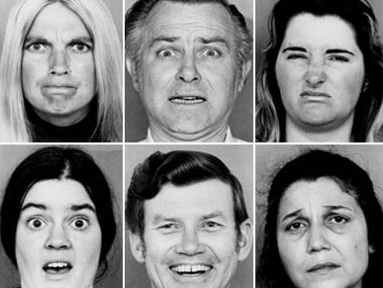
ŠEST PRIMARNIH EMOCIJA
U PROSJEKU DULJE ĆETE PROMATRATI LICA S NEGATIVNIM EMOCIJAMA, NEGO ONA S POZITIVNIM.

Slide 9
Primjena znanstvenih studija o emocijama:
Kada autor stane pred auditorij koji ne poznaje, promatrajući izraze lica otkrije potencijalno opasne i neugodne studente te se priprema za situaciju u kojoj će ih možda morati “pripitomiti” kako ga ne bi ometali prilikom predavanje.
Pokušava se, u pauzi,s njima upoznati, sprijateljiti i većina studenata vidi predavača u boljem svjetlu, a i on je promijenio stav prema njima.
Studenti koji se smješkaju djeluju na predavača pozitivno i on se u početku predavanja oslanja na njih.

Slide 10
VEZA IZMEĐU EMOCIJA I UČENJA JE OČITA.
Svaki put kad našu pažnju zaokuplja negativni emocionalni naboj, to djeluje na naše učenje i izvedbu.
TEŠKOĆE S UČENJEM NAJČEŠĆE IMAJU ONI KOJI SU PODLOŽNI STRESU I KOJI SU ANKSIOZNI.
ŠTO JE UČENIK VIŠE ZABRINUT TO POSTIŽE SLABIJI USPJEH
(analiza 126 istraživanja Bettine Seip na 36 000 učenika).

Slide 11
EMOCIJE I PERCEPCIJA
Razne emocije djeluju različito na našu percepciju.
Negativne emocije djeluju na naš periferni vid pa je kod anksioznih osoba periferno vidno polje znatno uže.
Naša se percepcija sužava kad smo pod utjecajem negativnih emocija.
Ako nam neke informacije nedostaju od toga će posljedice trpjeti naše učenje i pamćenje.

Slide 12
Na percepciju utječu naša iskustva i emocije.
PROMJENE U PERCEPCIJI:
zanemarivanje neke informacije
dodavanje informacije koja ne postoji
Ovisno o kontekstu, takvu informaciju možemo
pogrešno protumačiti.

Slide 13
PRIMJER
“Zamislite da ste se s posla ranije vratili kući i da ste pred kućom zatekli parkiran crveni sportski automobil. Pogledate kroz prozor što se događa i tada vidite svoju suprugu kako se baca u naručje čovjeku koji joj je upravo dao buket cvijeća.
..počinjete stvarati zaključke na temelju nepotpunih informacija. Kako vam rastu emocije, vaša percepcija potpada pod njihov utjecaj.
VJEROJATNOST DA IZVEDETE POTPUNO POGREŠAN ZAKLJUČAK PRILIČNO JE VISOKA.
Većina bi ljudi ovdje vidjela ženu u naručju ljubavnika.

Slide 14
No, u stvarnosti...

Slide 15
... on je televizijski voditelj koji je dovezao automobil koji je vaša supruga osvojila u nagradnoj igri. I, naravno, njezina je spontana reakcija da ga zagrli. “

Slide 16
EMOCIJE, RADNO PAMĆENJE I RJEŠAVANJE PROBLEMA
Radno pamćenje je usko povezano s kratkoročnim pamćenjem i omogućava nam da izvodimo većinu kognitivnih zadataka.
Ono je prostorno i vremenski ograničeno.
SVE ŠTO OPTEREĆUJE NAŠU RADNU MEMORIJU MOŽE POTENCIJALNO DJELOVATI NA UČINKOVITOST.

Slide 17
Istraživanja su pokazala:
negativne emocije djeluju na baratanje s informacijama u radnom pamćenju
ispitanici podložni stresu riješili su znatno manje aritmetičkih zadataka pod vremenskim pritiskom
učenici koji se boje matematike nemaju razvijenu sposobnost zanemarivanja potencijalnih ometajućih podražaja u okolini

Slide 18
EMOCIJE, PROSUDBA I ZAKLJUČIVANJE
Negativne emocije imaju ogromnu ulogu u prosudbi i sposobnosti procjene situacije
Kad naše emocije dosegnu određenu jačinu, znatno se smanjuju naše kognitivne i misaone sposobnosti

Slide 19
Jedna talijanska istraživačica zamijetila je da je ZABRINUTOST emocionalna komponenta koja najviše ometa akademske ishode.
Znanstveno je dokazano i da STRES djeluje na učenje
JAKE NEGATIVNE EMOCIJE, NE SAMO ŠTO MOGU PROMIJENITI PROCES UČENJA, VEĆ MOGU DOVESTI DO RAZARANJA DIJELOVA MOZGA KOJI SE NALAZE U PODLOZI PROCESA UČENJA.

Slide 20
Dokazano je da emocionalni sustav ima moć nad mozgovnim mogućnostima i da je mnogo lakše emocijama kontrolirati misli , nego obrnuto.

Slide 21
ZAKLJUČAK
Negativne emocije odgovorne su za mnoge teškoće povezane s učenjem

Slide 22
Upravo pozadinske emocije su najviše prisutne jer mogu trajati znatno duže i mogu izazvati veću štetu u usporedbi s primarnim.
Poznato je da smetnje raspoloženja (potištenost, tjeskoba...) mogu imati ozbiljnih posljedica za zdravlje uništavajući imunološki sustav i stvarajući oštećenja u kardiovaskularnom sustavu i u želucu.

Slide 23
Ako učenicima ne pružimo minimalnu emocionalnu podršku kako bi se nosili sa školskim obavezama i ispitima, negativne emocije će ostaviti trag u mozgu i djelovati na njihove intelektualne, socijalne i tehničke kapacitete.

Slide 24
EMOCIONALNA PEDAGOGIJA – uči kako poticati pozitivne pozadinske emocije u odnosu na ono što se uči (5. poglavlje)

Slide 25
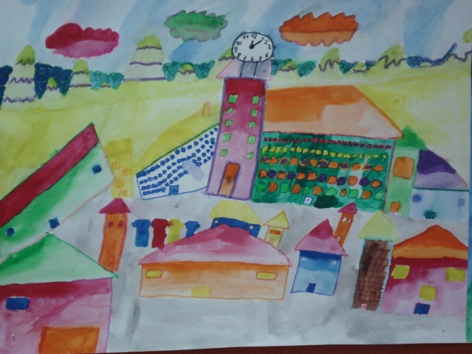
Hvala na pažnji !

Slide 26
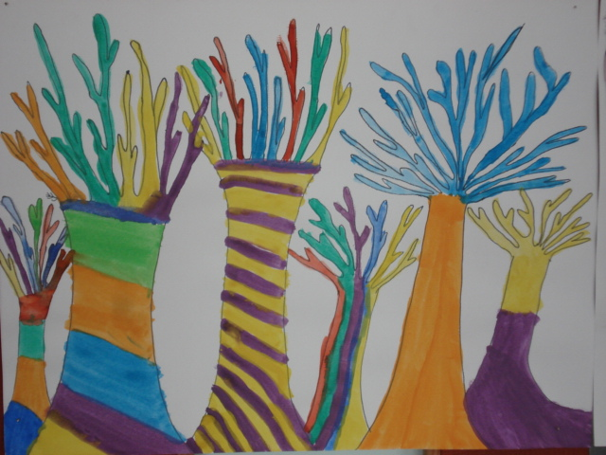
Literatura:

